Slide 1
Молекулалық биология
Тақырып: Жасушаның құрамындағы органикалық заттар.
Мономерлер мен полимерлер арасындағы айырмашылық
8 сынып биология

Slide 2
Оқу мақсаты:
8.4.1.1 биологиялық мысалдарды пайдаланып полимерлер мен мономерлер арасындағы айырмашылықты сипаттау
Бағалау критерийлері:
- мономер мен полимерлердің айырмашылықтарын сипаттайды
Notes:
<number>

Slide 3
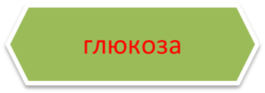
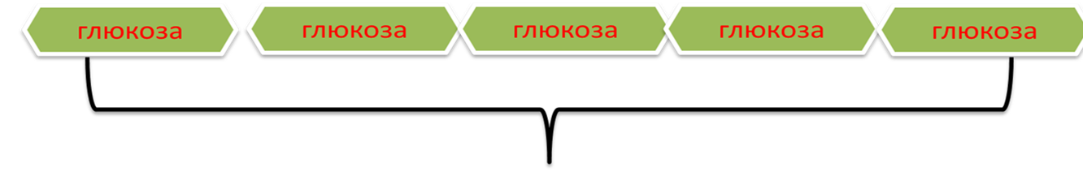
Органикалық заттар
Органикалық заттар дегеніміз - тірі ағза құрамында кездесетін заттар. Органикалық заттарға көмірсулар, нәруыздар, майлар, нуклеин қышқылдары жатады.
Мономер — полимер молекуласы құрамындағы
қайталанып тұратын ұсақ молекулалар
Полимерлер — молекуласы бірнеше қайталанып тұратын мономерлердің үлкен тізбегі.
Крахмал
Notes:
<number>

Slide 4
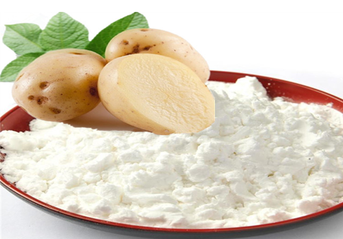
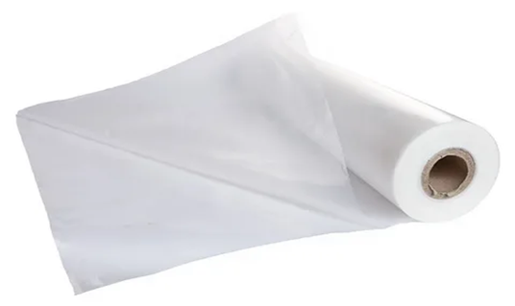
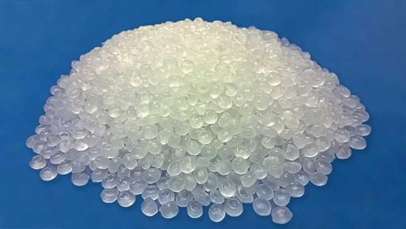
Полимерлердің қасиеттері
Полимерлердің маңызды қасиеттерінің бірі –мономерлерге ыдырап, қайтадан полимерлерге бірігуі.
Адамның және жануардың асқорыту жүйесінде асқорыту ферменттерінің әсерінен полимерлер мономерге дейін ыдырайды.
Жоғары молекулалық қосылыстарды қысқаша ЖМҚ деп немесе полимерлер деп атайды
Полимерлер
табиғи синтездік
Notes:
<number>

Slide 5
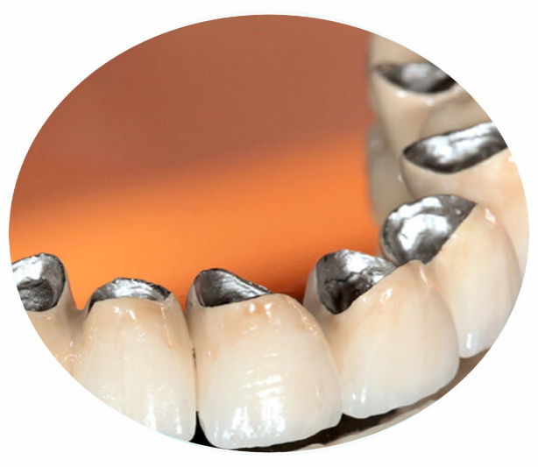
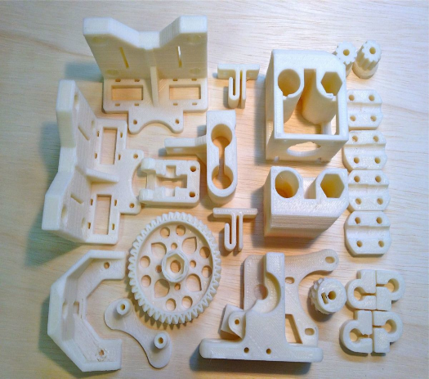
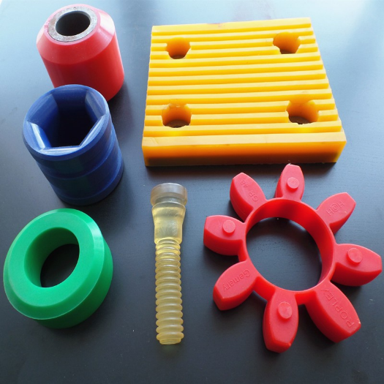
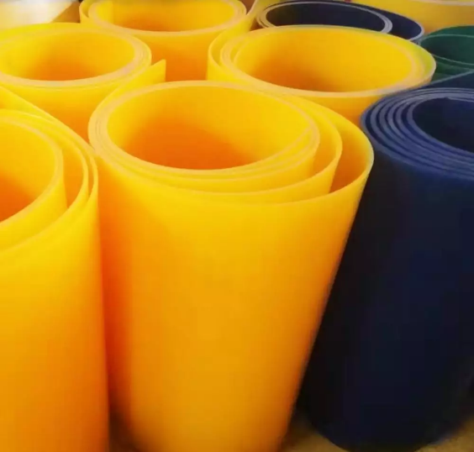
Жоғары молекулалық қосылыстардың 4 түрі
1.Конструкциялық пластиктер. Оларды көбіне пластмассалар деп атайды.Басқа полимерлерден айырмашылығы –
бөліну беріктігі жоғары қатты заттар.
2. Эластомерлер. Оған каучук, резеңке және осыларға ұқсас материалдар жатады.
Жоғары (эластикалық) иілімділік, созылғыштық тән, деформациялығы қайтымды.
Notes:
<number>

Slide 6
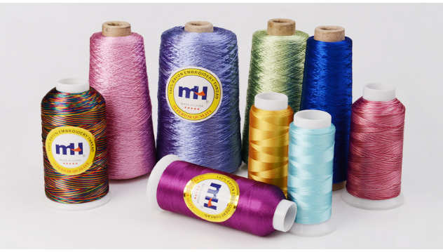
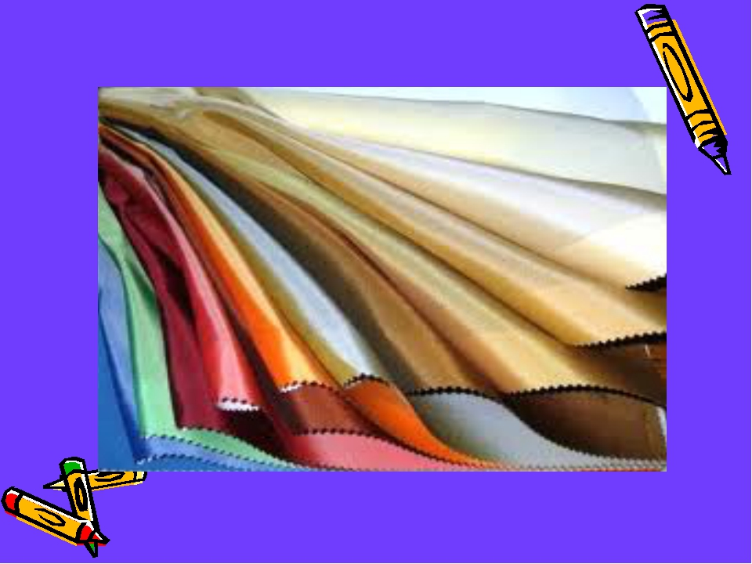
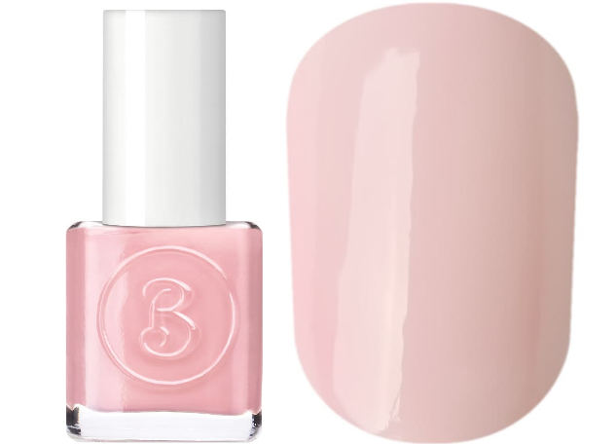
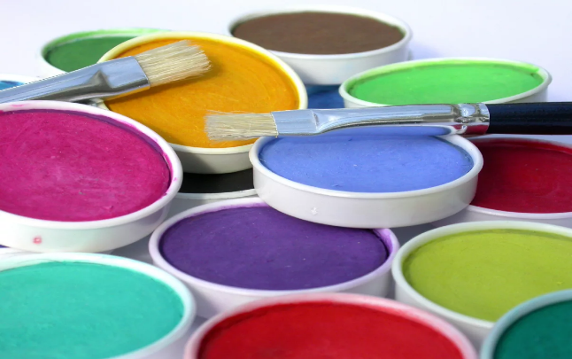
3. Талшықтар мен жіптер. Бұларға осы талшықтардан тоқылған маталар жатады.
4. Қабыршақтар, лактар, бояулар және басқа қорғағыш, әсемдегіш жабындар (пленкалар).Бұл типтегі материалдардың тағы бір ерекшелігі — алдын ала пішін жасауға болмайды. Оларды қорғалатын заттың бетіне жұқа қабатпен жағып, қолма-қол пайдаланады.
Notes:
<number>

Slide 7
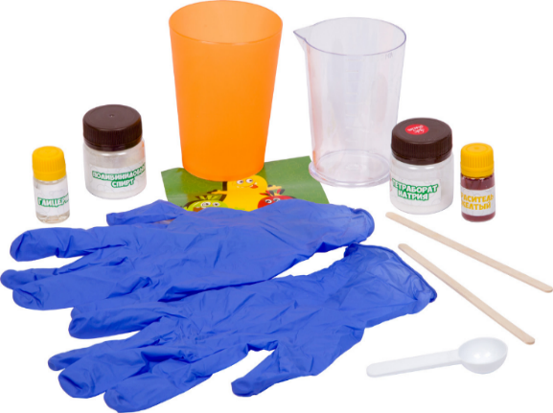
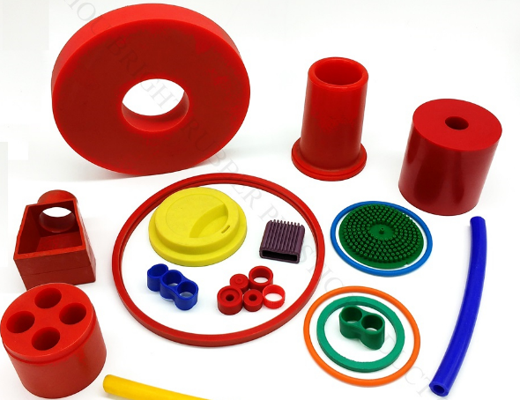
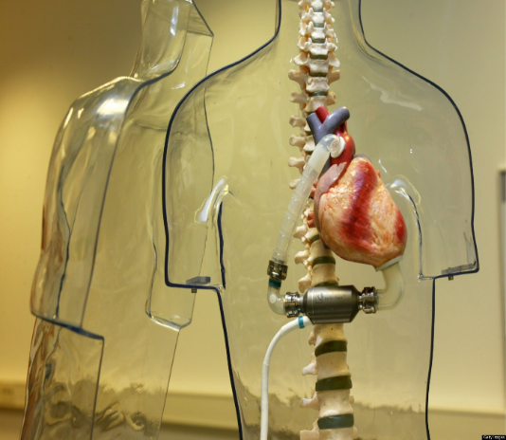
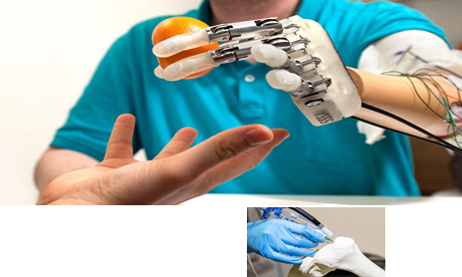
Полимердің қолданылуы
Қазіргі кезде полимерлер өндіру қарқынды дамуда. Машина жасау, радио және электротехника, құрылыс, сонымен катар кеме, авто, ұшақ, ракета жасау өндірісін, жеңіл өнеркәсіпті, тұрмысты полимерсіз көзге елестету мүмкін емес.
Полиэтилен — халық шаруашылығында өте кең қолданылатын полимер. Ол жұқа пленка, су құбыры, химиялық аппарат бөліктерін, құты, стакан, тығын, тех. бұйымдар, т.б. дайындауда, ауыл шаруашылығында көкөніс пен жеміс өсіру ісінде қолданылады.
Қазақстанда Атырау қаласындағы химиялық зауыт түйіршікті полиэтилен өндіріп, еліміздің 200-дей кәсіпорнын шикізатпен қамтамасыз етуде.
Notes:
<number>

Slide 8
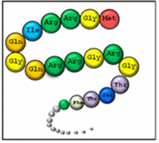
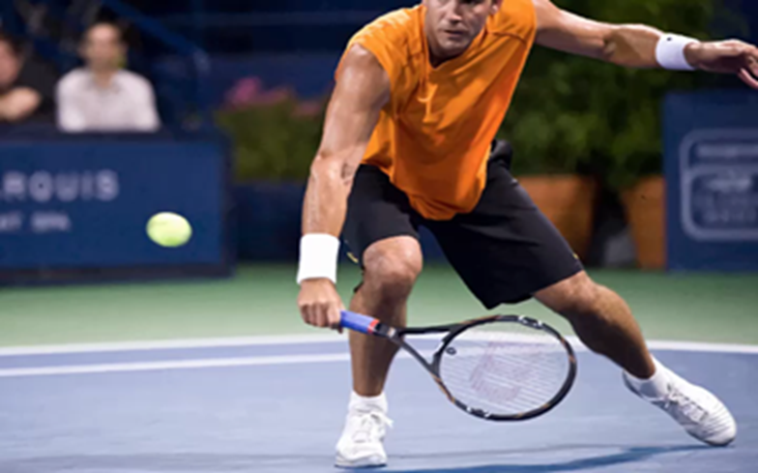
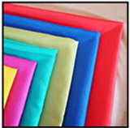
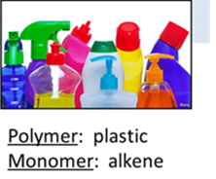
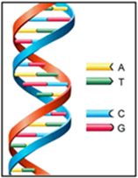
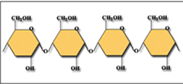
Полимер мысалдары
 | Полимер | Мономер
 | нәруыз | Аминқышқылдары мысалдары: фибрин, гормон
 | полиэстер | Карбон қышқылдары мысалдары: Капрон, нейлон
 | пластик | Алкендер мысалдары: этилен
 | ДНҚ | 4 нуклеотид мысалдары: А.Г.Ц.Т
 | крахмал | альфа –глюкоза мысалдары: Крахмал, Муреин
https://bilimland.kz/kk/subject/ximiya/11-synyp/polimerler?mid=ea0132f1-9ee4-11e9-a361-1f1ed251dcfe

Slide 9
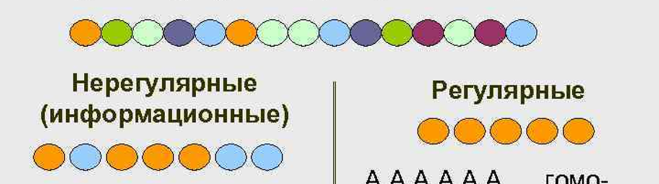
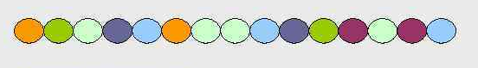
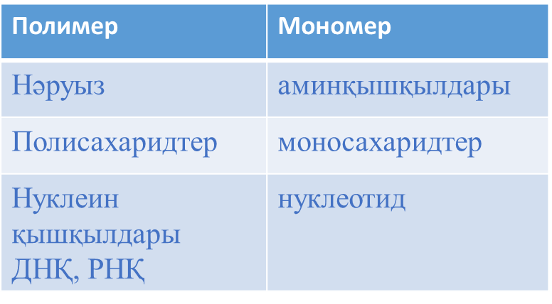
Полимерлер
Ретті полимерлер
Ретсіз полимерлер
Крахмал, целлюлоза
А-А-А-А-А
Нәруыздар, нуклеин қышқылдары
А-Б-В-Б-А-В
Notes:
<number>

Slide 10
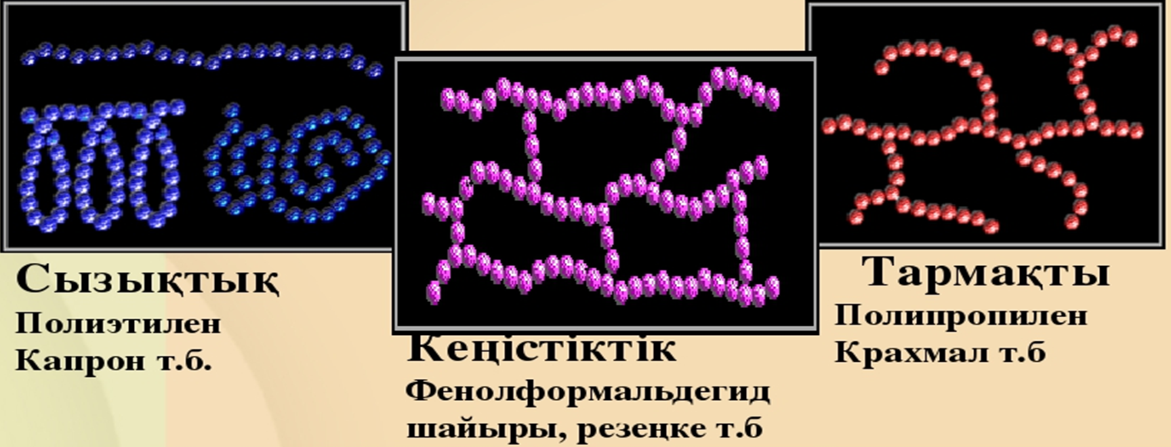

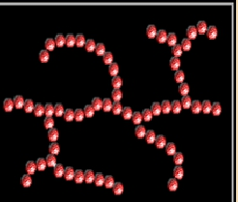
Полимерлер құрылымы
Сызықтық Кеңістік Тармақты
Полиэтилен Резеңке Полипропилен
Капрон Крахмал
Notes:
<number>

Slide 11

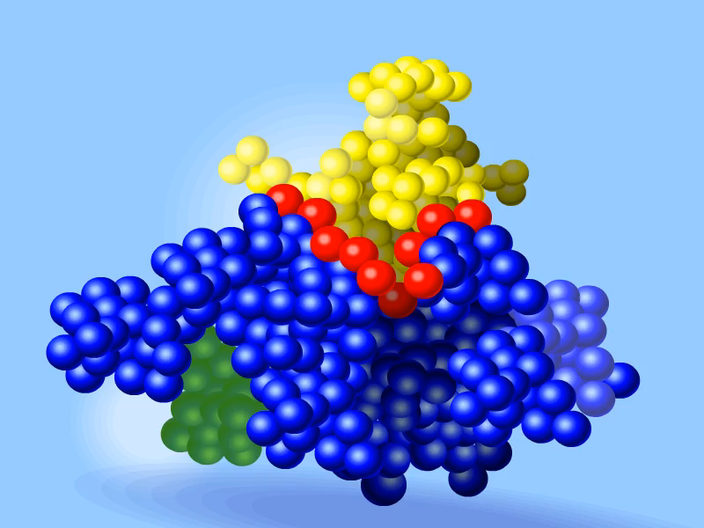

Нәруыздар-мономерлері аминқышқылдары болып табылатын биополимерлер
https://bilimland.kz/kk/courses/biologiya-kk/adam-biologiyalyq-tur-retinde/as-qorytu/lesson/aquyz-adam-denesining-negizin-quraushy-material
Notes:
<number>

Slide 12
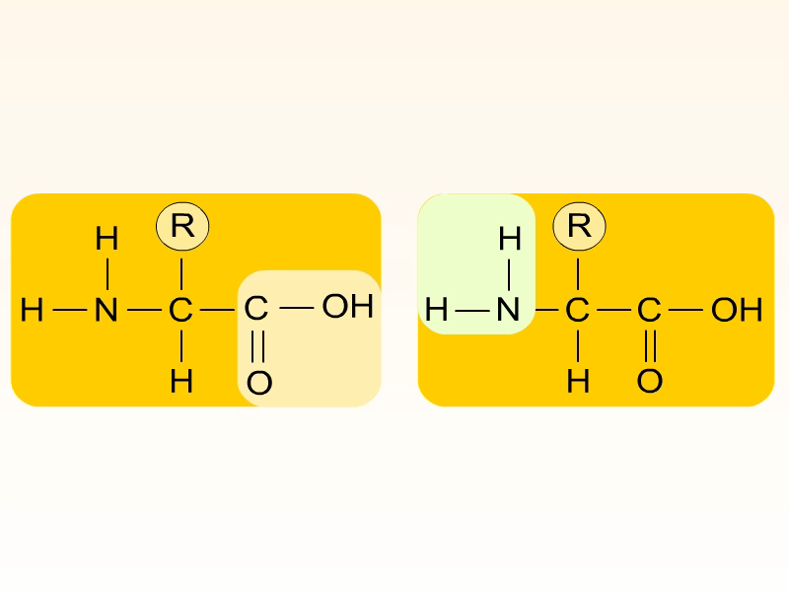
«Нәруыз-молекулалары өте күрделі болатын аминқышқылдарынан құралған
органикалық зат, тірі ағзаларға тән азотты күрделі органикалық қосылыс.
Аминқышқылдары қалдықтарынан құралған жоғары молекулалық органикалық
қосылыстар. Нәруыз ағзалар тіршілігінде олардын құрылысы, дамуы мен зат
алмасуына өте маңызды қызмет атқарады.
Нәруыз молекуласы қалыптасқан кезде аминқышқылдары белгілі бір ретпен
химиялық байланыспен қосылады.
4871mp4
Notes:
<number>

Slide 13
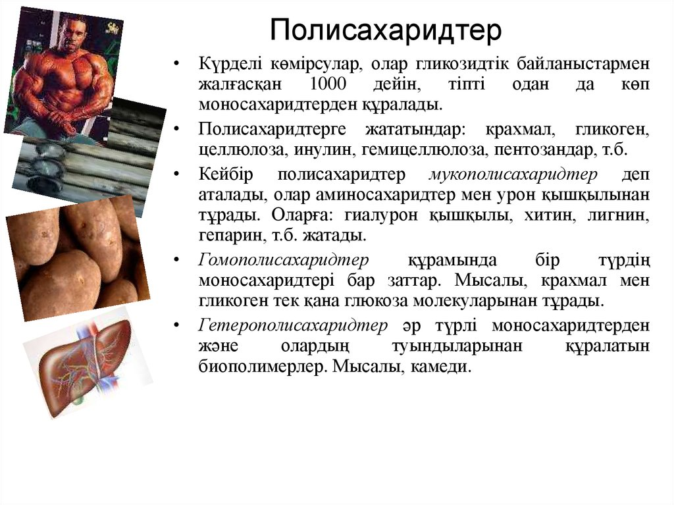
Полисахаридтер
Олар глюкоза, фруктоза, галактоза сияқты моносахаридтерден құралған.
Крахмал
Жасунық
Муреин
Гликоген
6 СО2+ 6Н2О фотосинтез С6Н12О6+6О2
глюкоза
С 6H12О6 (С6Н10О5)n + nН2О
глюкоза крахмал
Notes:
<number>

Slide 14
1-тапсырма. Мономерлер мен полимерлердің айырмашылықтарын сипаттау.
Кестеден берілген мономерлер мен полимерлердің айырмашылықтарын сипаттаңыз.
полимерлер | мономерлер
нәруыз нуклеин қышқылдары | аминқышқылдары нуклеотид
Мономер айырмашылығы___________________
_________________________________
Полимерлер айырмашылығы ______________
_______________________________________
_______________________________________
Дескрипторлар: мономерлер мен полимерлердің айырмашылықтарын сипаттап жазады.
Notes:
<number>

Slide 15
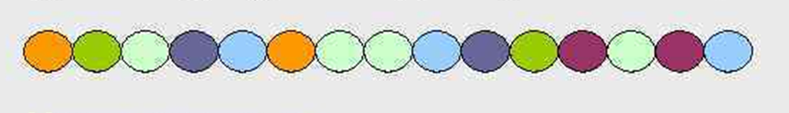

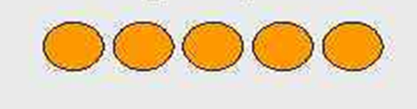
2-тапсырма. Ретті және ретсіз полимерді белгілеңіз.
С
Дескриптор:
ретті полимер және ретсіз полимерді белгілейді.
А В

Slide 16

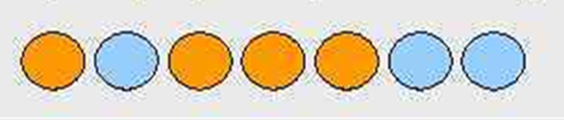
2-тапсырма. Ретті және ретсіз полимер таңбасын белгілеңіз.
А В
С
ретсіз полимер А.В ретті полимер С

Slide 17
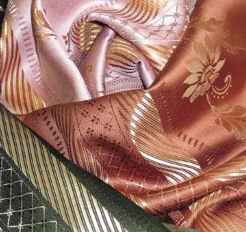
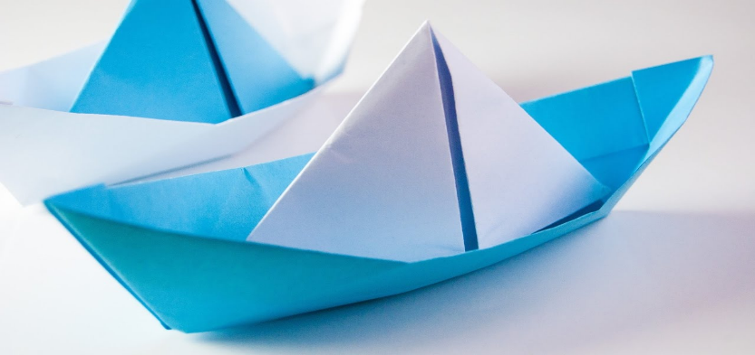
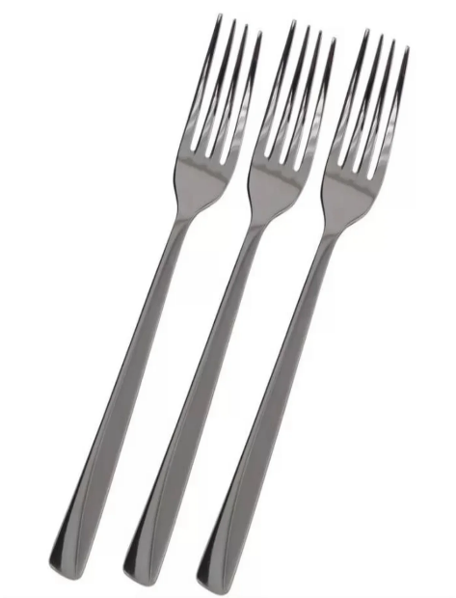
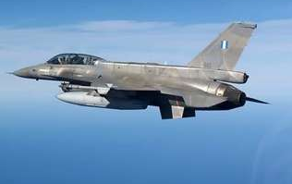
Бекіту тапсырмасы. Берілген суреттер арасынан жасанды полимерді белгілеңіз.
А
В D
С
Дескриптор:
Берілген суреттер арасынан жасанды полимерді белгілейді.

Slide 18
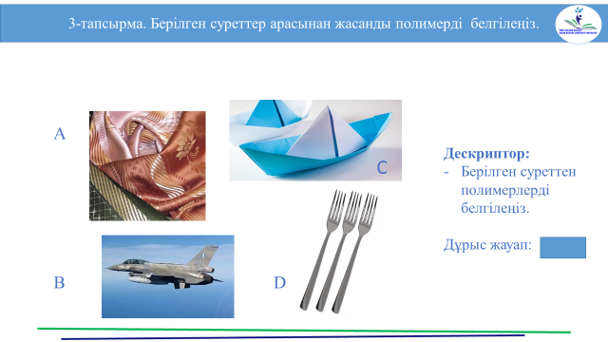
Берілген суреттер арасынан жасанды полимерді белгілеңіз.
Жасанды полимер : А

Slide 19
Оқу тапсырмасы
«Полимер» және «мономер» арасындағы айырмашылықты анықтаңыз
Қосымша ресурстар
Оқулық 8 сынып биология.А.Соловьева, Б.Ибраимова
ttps://bilimland.kz/kk/courses/biologiya 8

